Slide 1
在网络安全共建网查调查活动相关资料

Slide 2
共建网查资料口诀
调查活动知多少，共建网上右上找
活动咨询和动态，一目了然全知道
荣誉证书可背书，查询展示好帮手
资料库里有指南，通知通稿速拥有
发起单位135 ，各个都把劲头铆
要想细分采集量，问卷链接供下载
调查报告可点开，分门别类实情报
发布调查欲回看，视频栏里尽知晓
政府发布站位高，网警宣传口碑好
发起单位齐发力，支持单位干劲超
媒体企业发布广，宣传视频构思巧
科普互动和教育，交心朋友是四宝

Slide 3
功能
快找寻
通过对共建网调查活动板块的熟悉
能够快速查找到自己想要的资料
获资源
快速实现了解通知，资讯动态的作用
获取到荣誉证书+视频+设计素材+文章素材 快速搭建自身“媒体圈”营造发声矩阵
促沟通
进一步了解活动动态、创新点和政府及行业企业的活动举措，借鉴交流

Slide 4
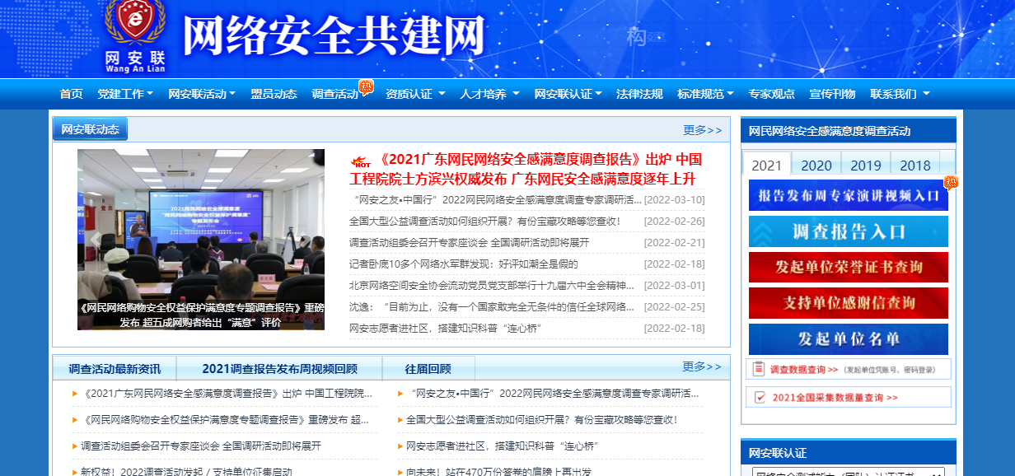
共建网查询方法
调查活动知多少，共建网上右上找

Slide 5
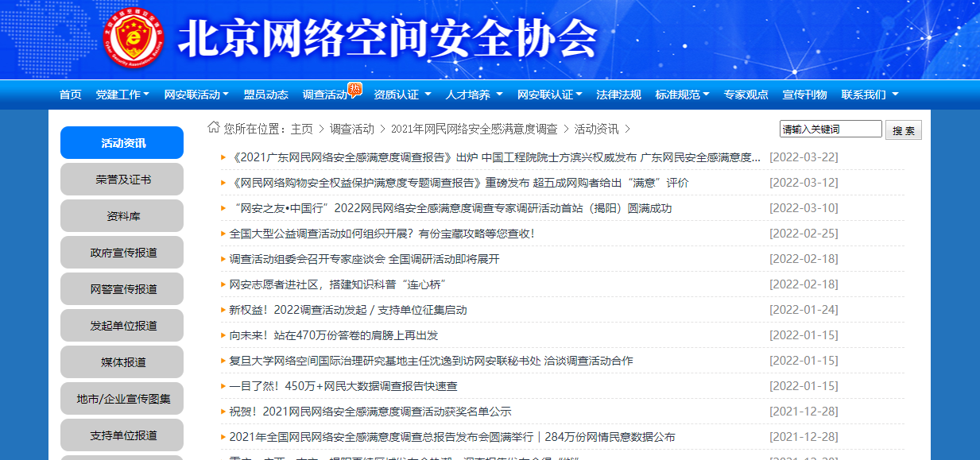
共建网查询方法
活动咨询和动态，一目了然全知道

Slide 6
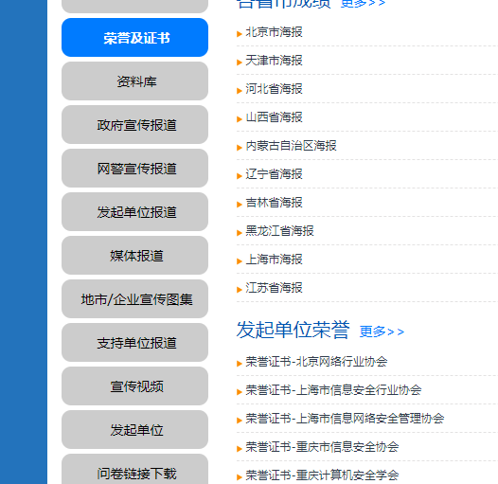
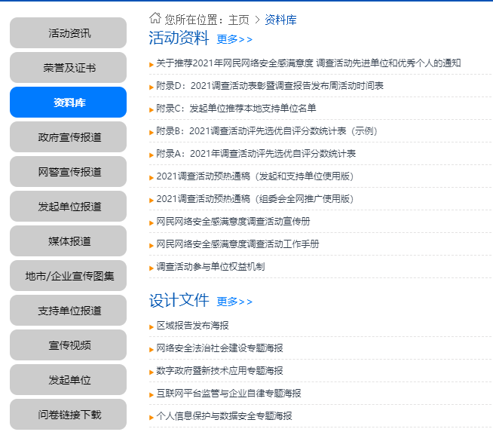
共建网查询方法
荣誉证书可背书，查询展示好帮手。资料库里有指南，通知通稿速拥有

Slide 7
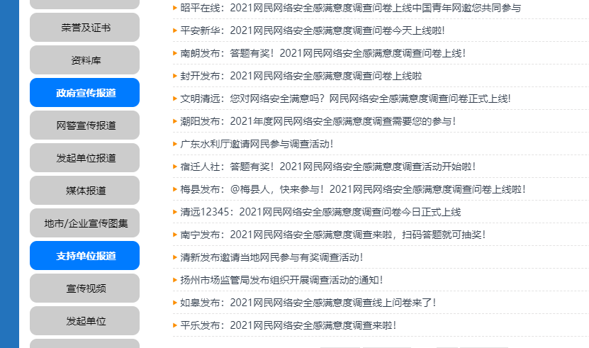
共建网查询方法
政府发布站位高，网警宣传口碑好。发起单位齐发力，支持单位干劲超

Slide 8
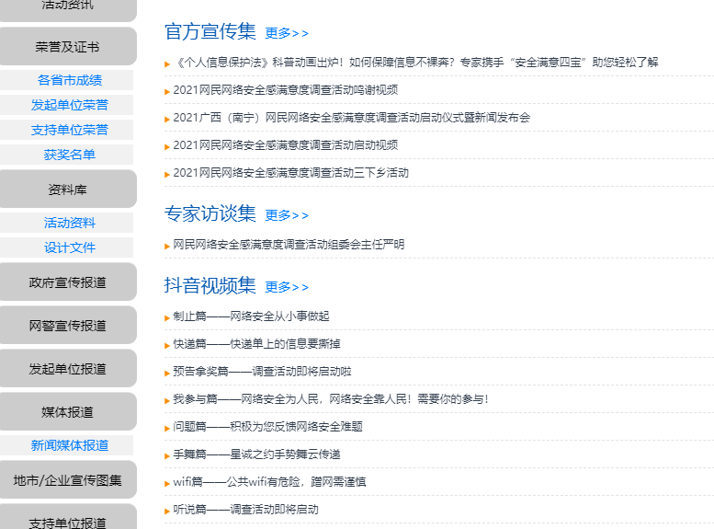
共建网查询方法
媒体企业发布广，
宣传视频构思巧
科普互动和教育，
交心朋友是四宝

Slide 9
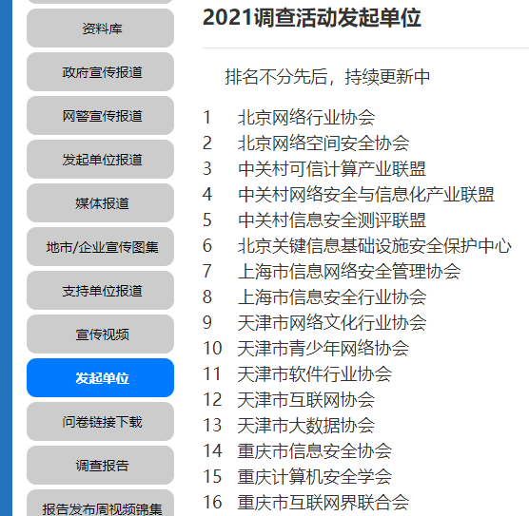
共建网查询方法
共建网可查询到每年最新发起单位名单，左边链接栏有问卷链接下载入口，领走链接采集量自动归属于此连接中，可以方便精准采集和样本采集成绩统计。
发起单位135 ，各个都把劲头铆。要想细分采集量，问卷链接供下载

Slide 10
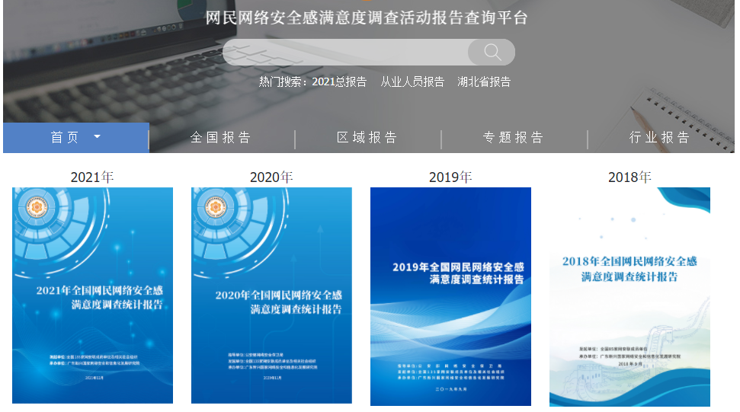
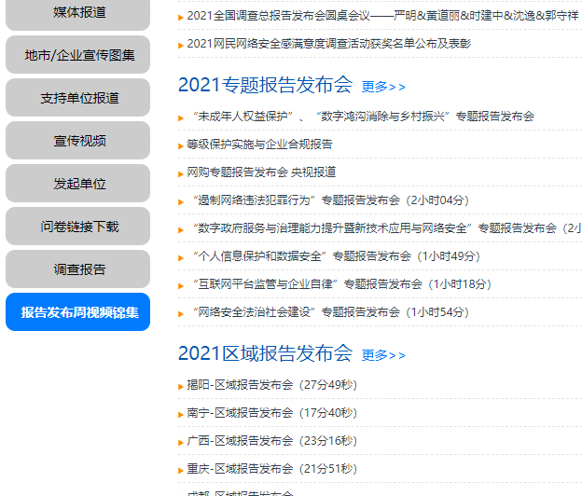
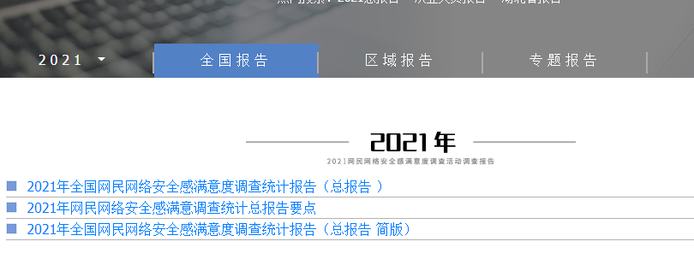
共建网查询方法
调查报告可点开，分门别类实情报。发布调查欲回看，视频栏里尽知晓

Slide 11
素材使用运营规划
发布会
筹备期
采集前的预热期
采集中密集报导
采集后的后续续传播期
持续运营期
素材使用规划
发起单位媒体圈
支持单位活动报名
奖品补充
全媒体功能搭建
支持单位活动持续报名
朋友圈图文
素材功能策划
活动及话题预热
亮点节选、奖品补充
宣传素材
倒计时海报
海报、
短视频
即时新闻
冲量海报
直播
条漫和长图系列
优质报道精华
共建网下载素材
网安联文章转载
媒体对接新闻输出、热点讨论、官微、粉丝互动，与支持单位联动保持活跃度
微信社群
每日成绩总结
瓶颈邀请诊断
不同节点因地制宜铺开采集
内容制作与转发
点对点分群指导搭建
人脉资源发布、贡献热点聚焦、保持活跃；优秀采集经验及时上报组委会；提交需求和总结
扩散传播
核心群邀请关注
并进行外扩
有奖活动，内部关注
意见领袖
引流外部关注
线下活动物料印刷二维码
梳理合作伙伴、核心媒体、活跃用户名单
与已梳理出的合作伙伴、媒体官微及活跃用户互关
素材
生发建议
内容下载，及时对接
内容传播
留意手机动态
报告推介
熟悉共建网内页栏
宣传采集，图文整合，活动痕迹留存

Slide 12
问题思考
查询便捷度
共建网的使用体验怎样？
调查活动查询资料您用过哪些功能呢？
您有何需求
如何提升
体验的舒适度
目前的查询您是否感觉有障碍？
不方便？
目前的栏目分区满足您的查询需求了吗？还有哪些是您想找又找不到的？
面对这个查询页面，您觉得哪些需要改进？
风格：根据目标人群及活动属性对共建网进行统一的整体定位：
网络安全共建网：知识储备丰富，资讯前沿；政策导向，多方协调；
拟人：成熟、睿智、稳重、儒雅大方的大哥形象

